Slide 1
엑티비티 모아
메카트로닉스 공학과
3 / A 41915075 최원재

Slide 2

목차
01
제작 동기
02
홈페이지 설명
03
개선해야 할점

Slide 3
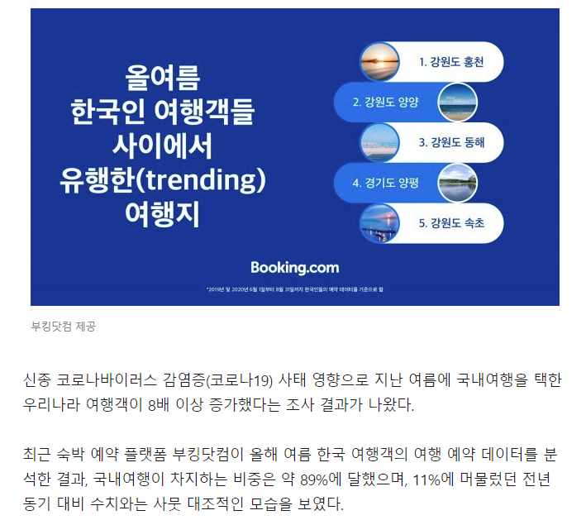
PART 1
과제 선정의 이유
엑티비티 선정이유
코로나 사태이후로 국내여행 수치가
8배 이상증가하였으며
여행하면 엑티비티 는
빠질수없는 요소이기 때문에 액티비티를 찾는 여행이 많아질것이라
예상하여 과제주제를 선정하였습니다

Slide 4
PART 1
제작 동기
1
2
3
간편함
계절별로 할 수 있는 엑티비티 의 종류를
알아보기 쉽게 정리해 놓았으며
티켓을 가장 최저가로 손쉽게 예약을 할수있도록
만들었습니다
수익성
액티비티 종류별로 여러 업체가 있기때문에
경쟁구도가 형성이 되어 광고수입을
얻을수있다고 생각합니다
성수기/비수기
계절 별로 할 수 있는 액티비티의 종류가
명확하기 때문에
계절한가지를 정해놓고 홈페이지를 만들면
비수기 시기에는 인기가 사그라들기 때문에
사계절/여름/겨울로 계절별로 만들었습니다

Slide 5
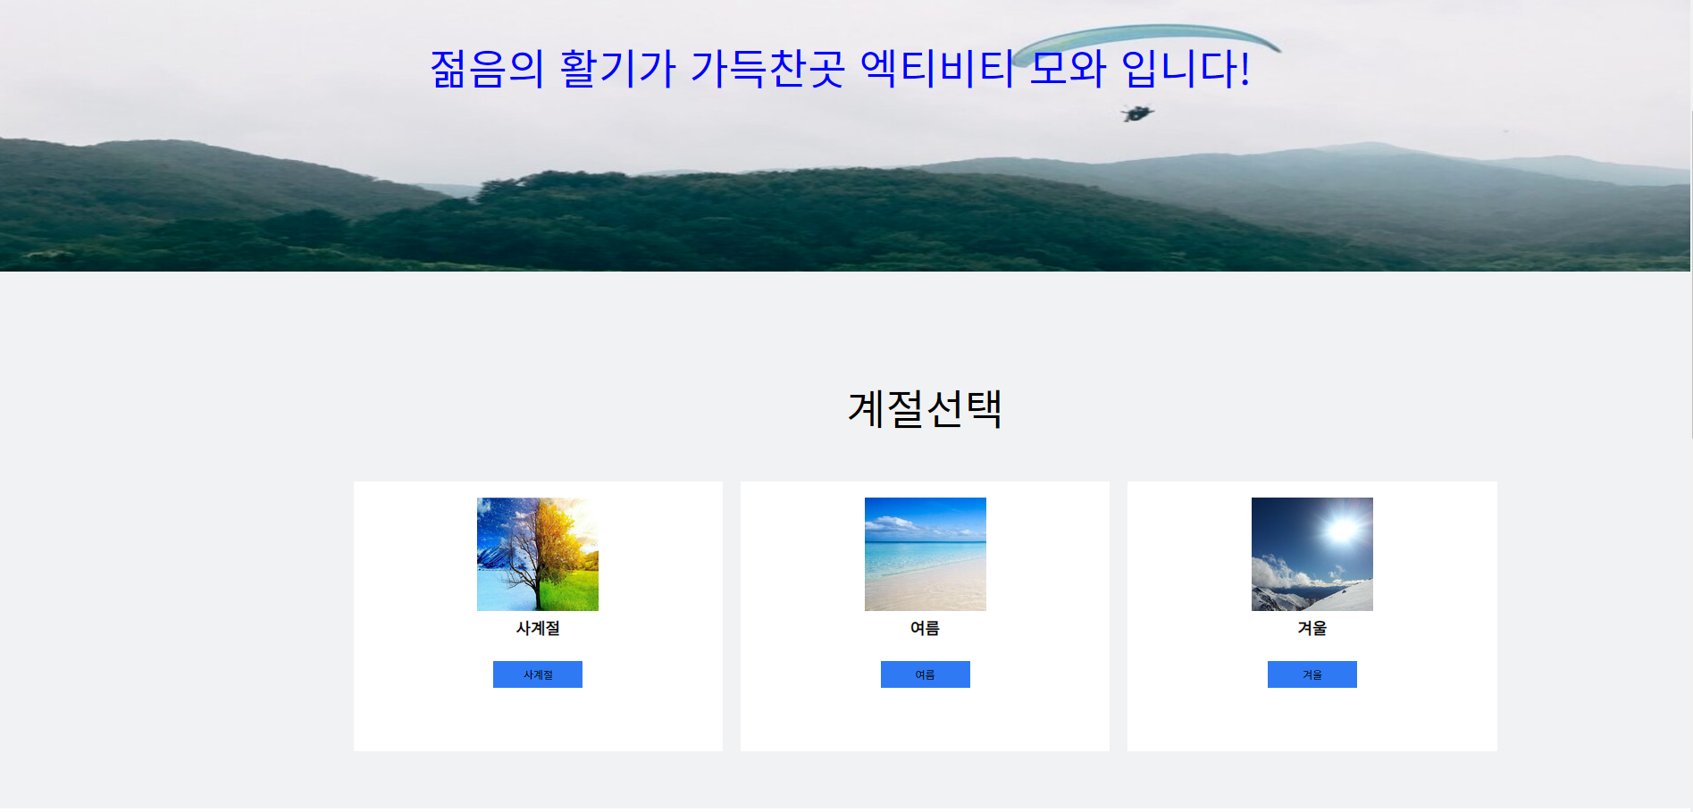
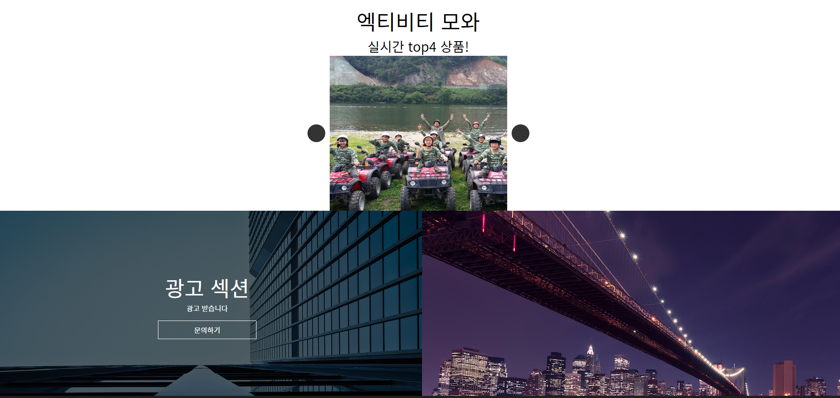
PART 2
홈페이지 설명
홈 화면
제작한 홈페이지의 홈화면이며 계절선택 버튼이있으며 아래화면에는 실시간으로
TOP4 상품의 사진 슬라이드 및 광고문의 섹션이있습니다

Slide 6
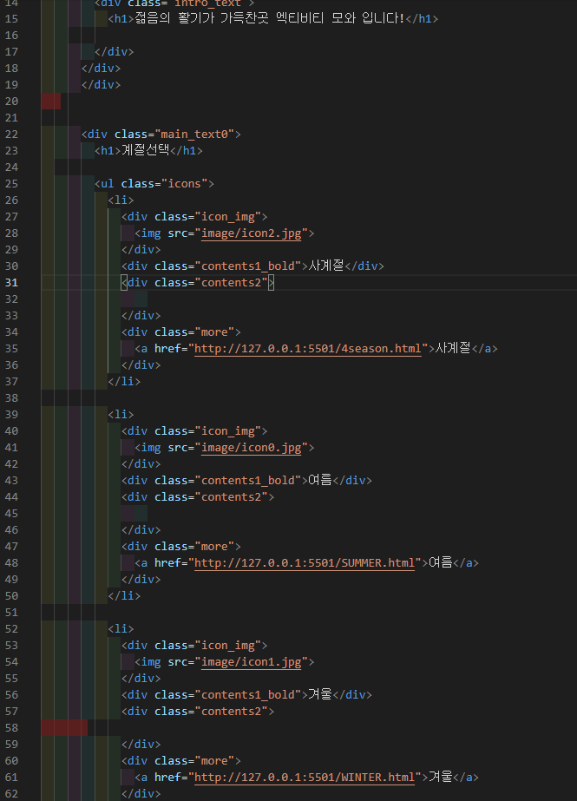
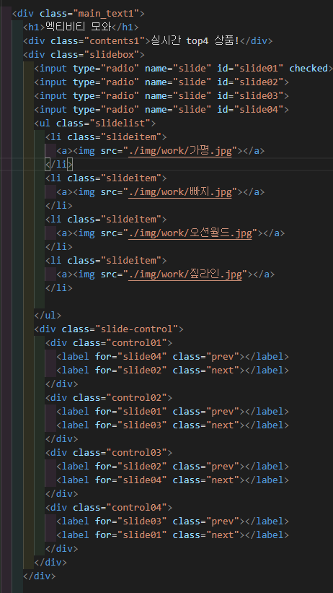
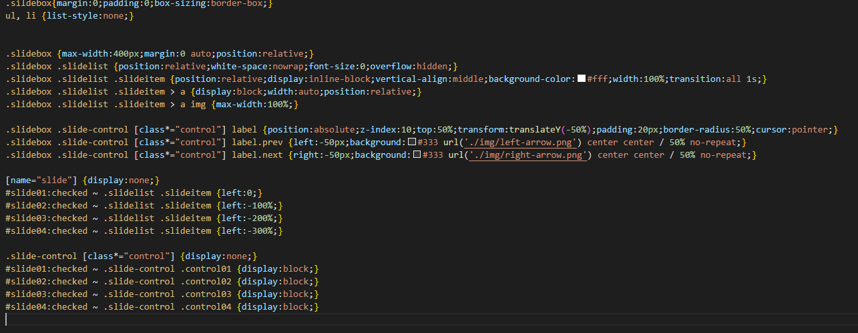
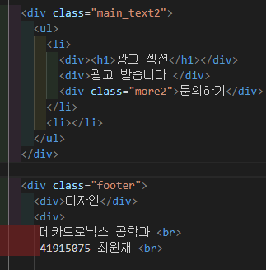
PART 2
홈페이지 설명(코딩)
CSS
HTML
홈 화면
제일 왼쪽 사진 코딩은 계절 선택란 에 있는 사계절/여름/겨울 상자의 이미지 지정 및 버튼 이름설정 링크지정이며 2번째 사진은
TOP4 엑티비티의 HTML 코딩이며 순서대로 이미지 지정 을하였으며 왼쪽/오른쪽에 버튼을 제작하여서 슬라이드를 할수 있도록 설정하였습니다
CSS 는 맨윗줄에 TOP4 슬라이드 박스의 크기 설정과 슬라이드 버튼 설정을 하였습니다

Slide 7
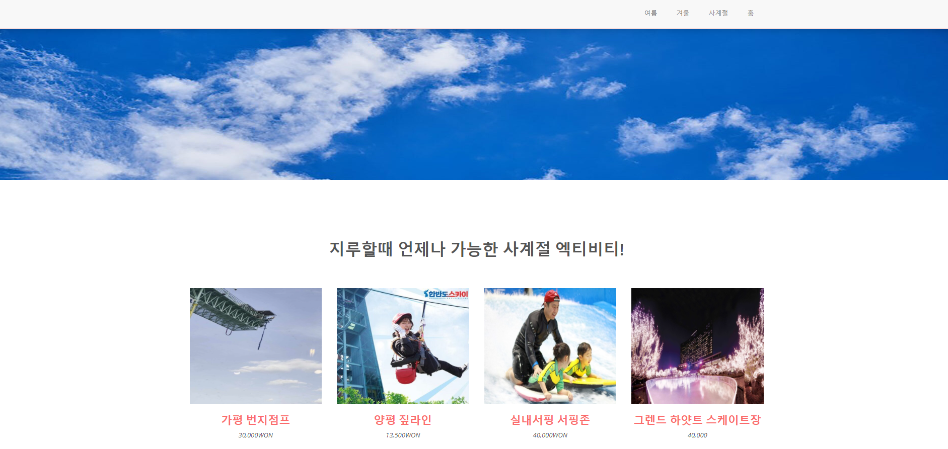
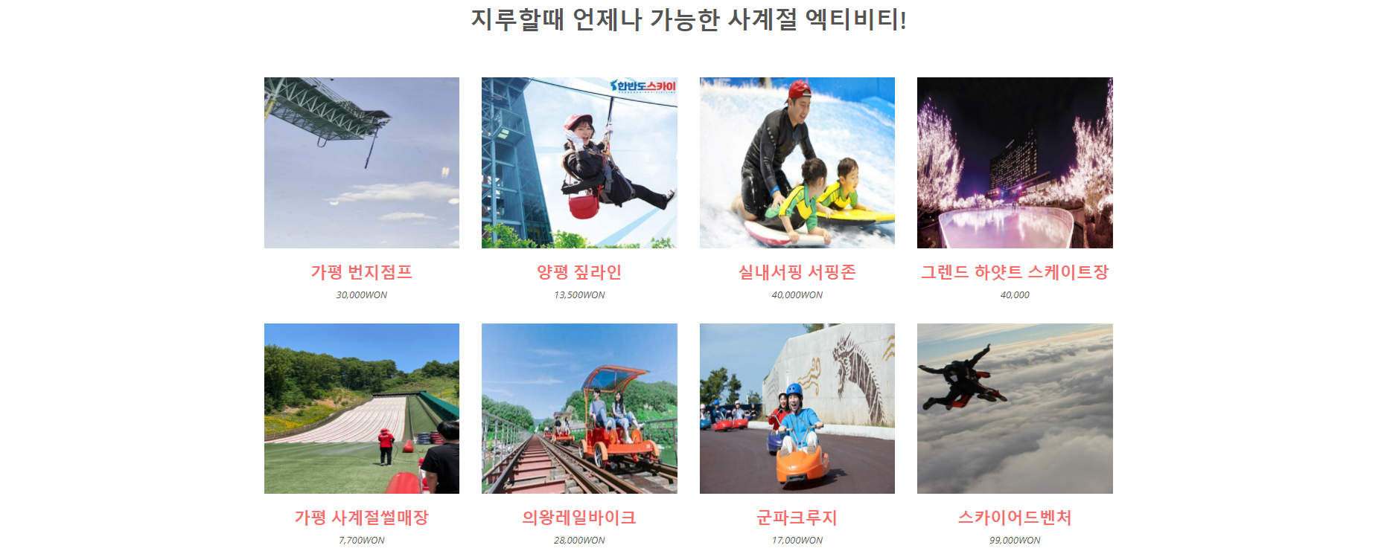
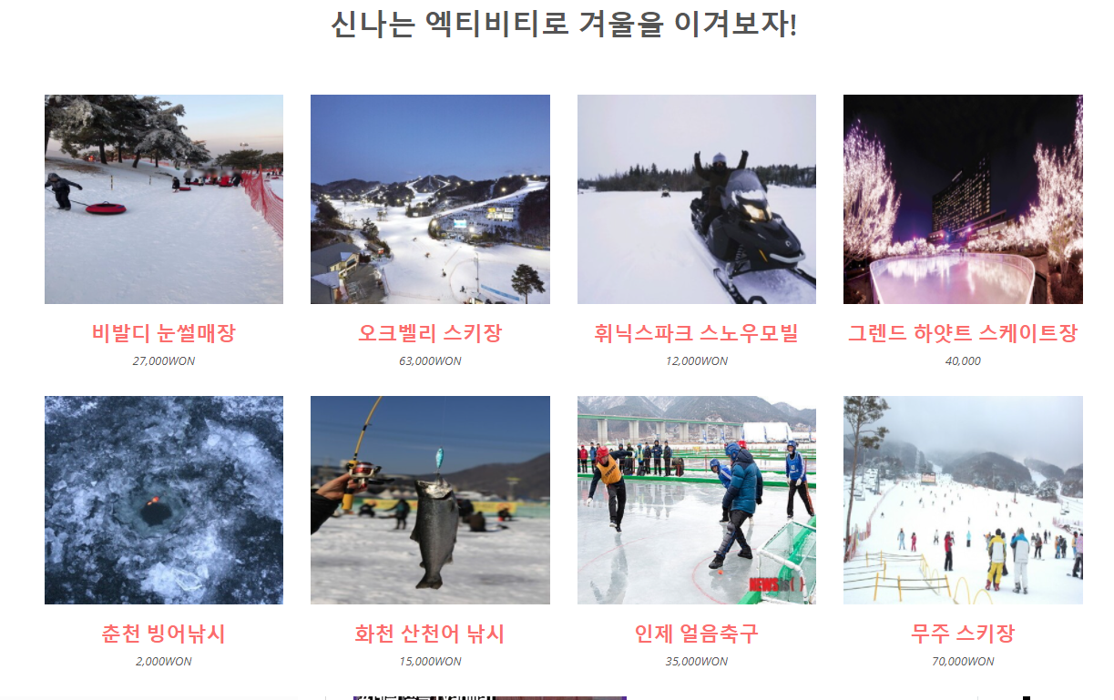
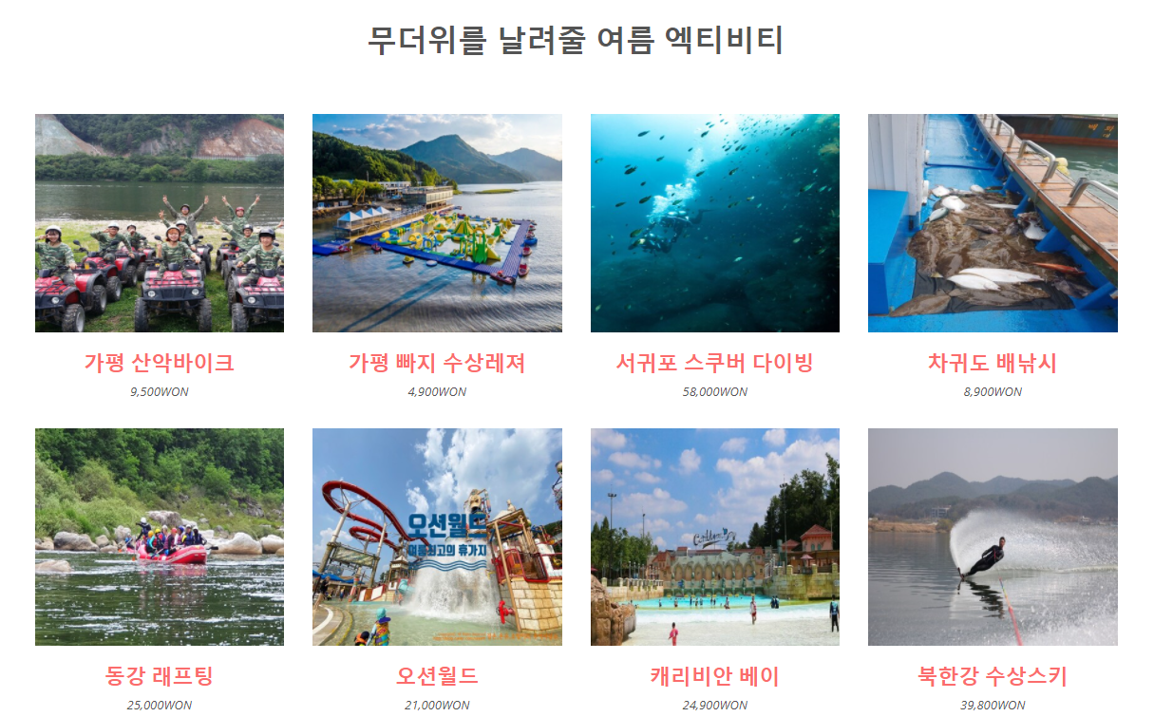
PART 2
메뉴 설명
메뉴
상단에 각 계절별로 들어 갈수 있도록 네비게이션 바를 제작하였으며
엑티비티 별로 가격 및 클릭을 하면 판매하고 있는 사이트의 주소로 접속을 할수있도록
설정을하였습니다

Slide 8
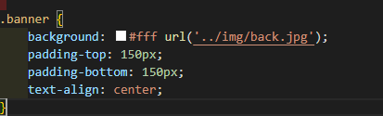
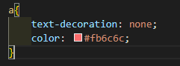
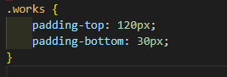
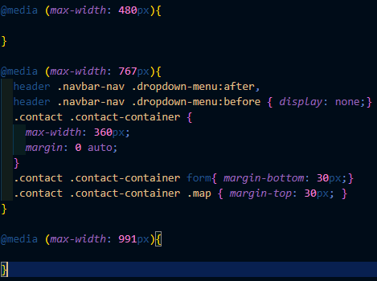
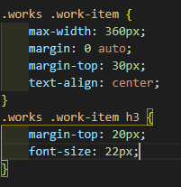
PART 2
메뉴 설명(코딩CSS)
메뉴
첫사진은 베너 이미지 크기 지정이며 두번째는 글씨색을 지정하였으며 세번째는 목록상자 크기
마지막사진은 각 상품 칸크기와 글씨크기를 지정하였습니다
미디어 쿼리 를사용하여 모바일이나 화면 축소확대에 반응하는 페이지를만들었습니다

Slide 9
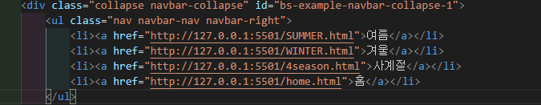
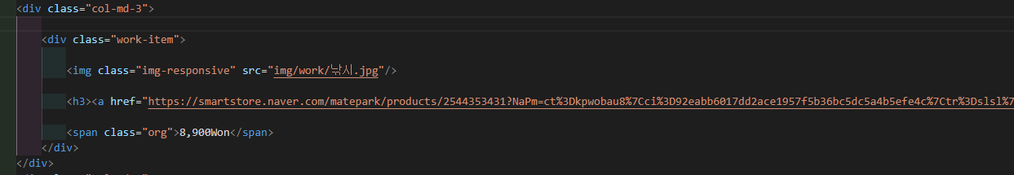
PART 2
메뉴 설명(코딩HTML)
메뉴
첫사진은 네비게이션바에 각페이지별로 링크를 넣어주어서 클릭시에는 각 페이지로 바로이동할수있게 설정하였습니다 두번째 사진은 상품목록별 이미지지정 링크 가격을 지정해주었습니다

Slide 10
PART 3
개선해야 할점
TOP 4 상품이 자동으로 슬라이드 될 수 있도록 변경
자동으로 TOP4 상품이 판매량에 따라 선정될 수 있도록 변경
판매처로 이동이 아니라 쿠팡,티몬과 같이 업체에서 직접 상품을 등록하고 현재 페이지에서 구매를 할수있도록 변경
현재 페이지에 빈공간이 많은데 조회수가 올라간다면 빈공간을 광고로 채우도록 변경하겠습니다

Slide 11
PART 4
주소
https://github.com/Number1jae/doowon

Slide 12

Thank You

